Slide 1

复习
陷阱
明显的陷阱效应: △n_{t}≧△n(△p)
电子陷阱: r_{n}>>r_{p}; 空穴陷阱: r_{p}>>r_{n}
少数载流子的陷阱效应较明显
陷阱与费米能级重合时，最显著陷阱效应
扩散运动
由于载流子的浓度梯度引起的运动
扩散定律
一维稳态方程
扩散长度 L_{p}
$$S_{p}$$

Slide 2
Chapter 5
5.7、载流子的漂移扩散，爱因斯坦关系式
5.8、连续性方程

Slide 3
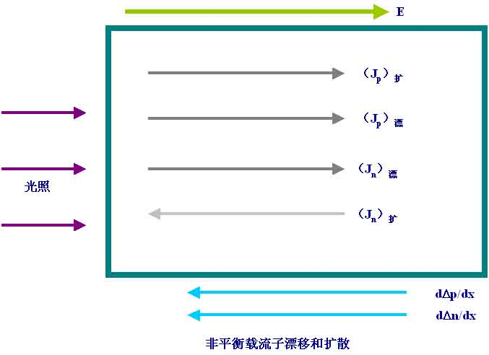
载流子的漂移运动
外加电场下，电子和空穴的电流密度
总电流密度

Slide 4
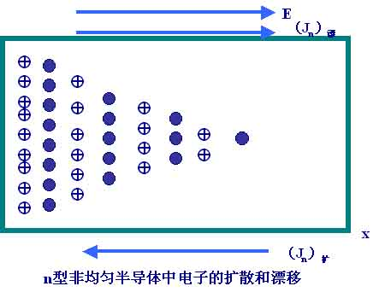
扩散系数和迁移率的关系
考虑: 热平衡状态下、非均匀、n型半导体, n_{o}(x)
扩散运动
内建电场、漂移运动

Slide 5
扩散系数和迁移率
扩散和漂移电流
无宏观电流，总电子电流和空穴电流为零

Slide 6
扩散系数和迁移率
爱因斯坦关系
利用迁移率的值计算扩散系数

Slide 7
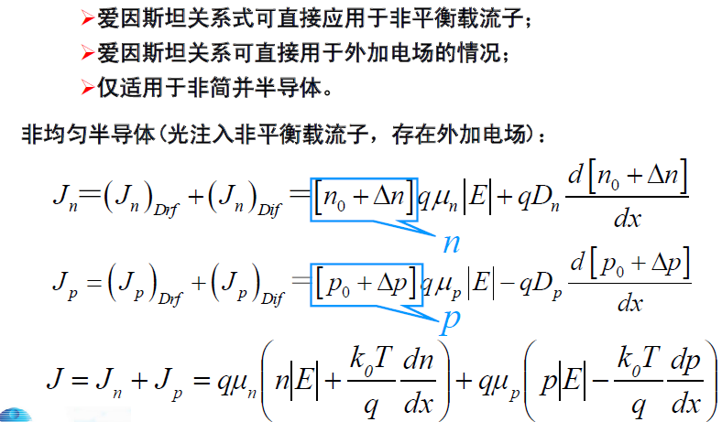
爱因斯坦关系

Slide 8
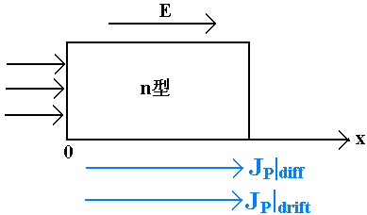
连续性方程

Slide 9
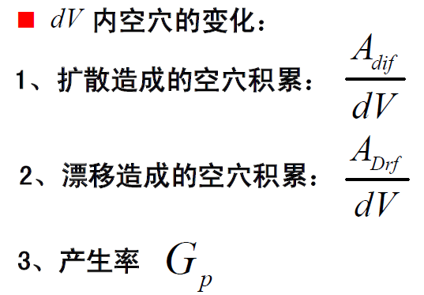
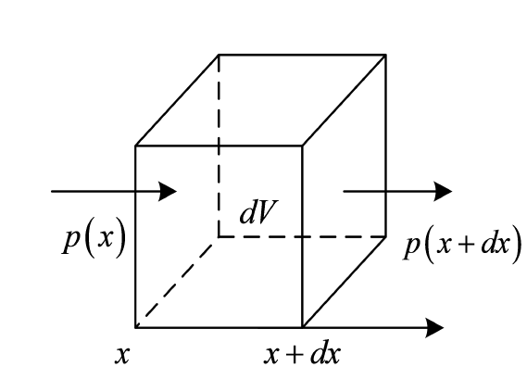


连续性方程

Slide 10
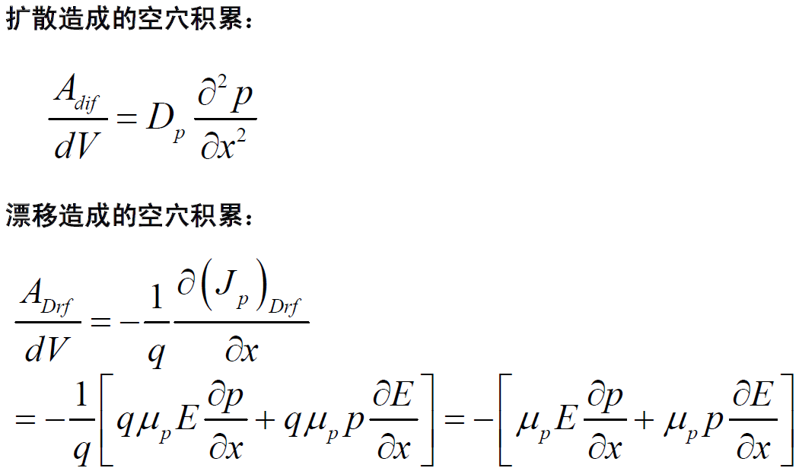
连续性方程

Slide 11
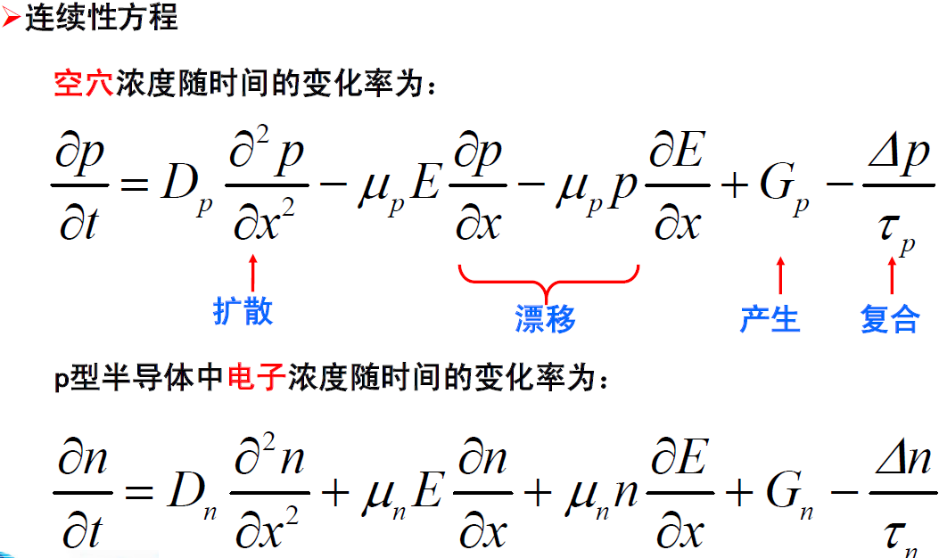
连续性方程

Slide 12
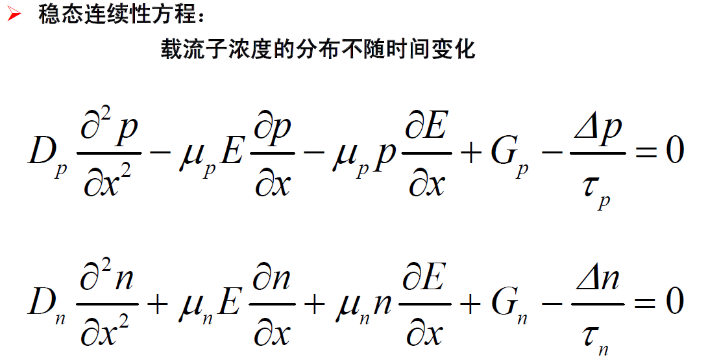
连续性方程

Slide 13
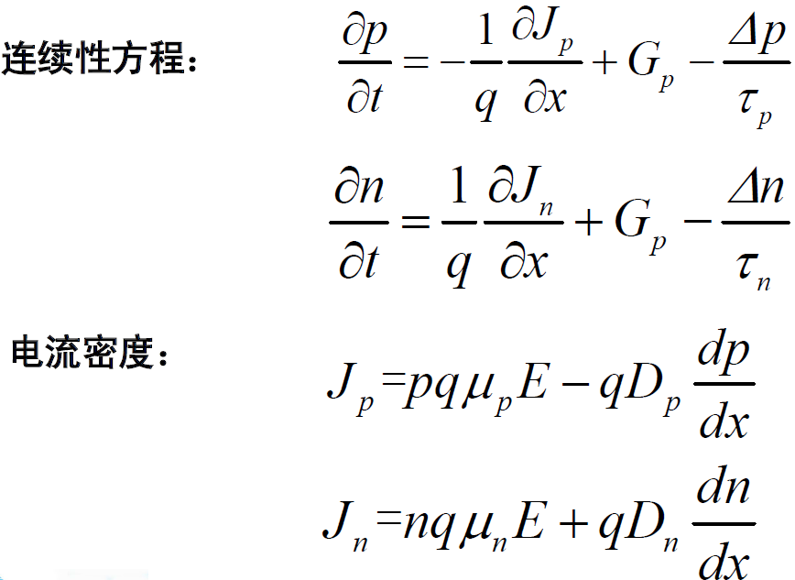
连续性方程

Slide 14
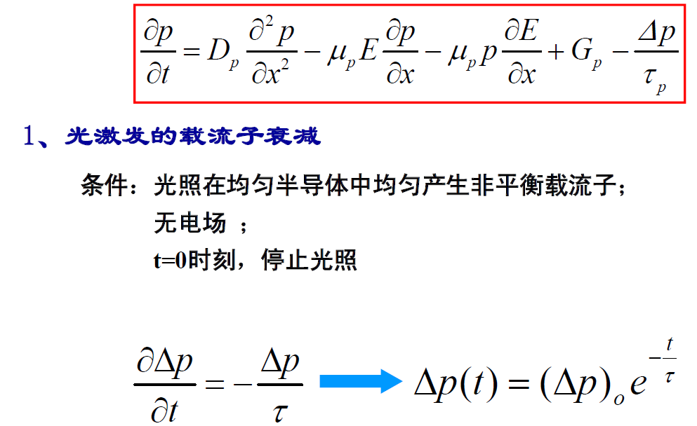
连续性方程

Slide 15
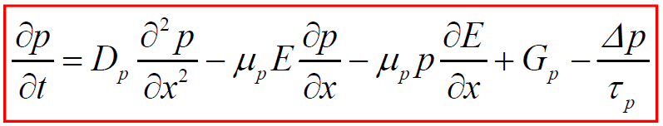
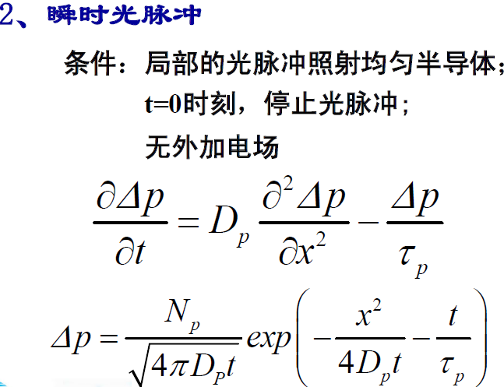
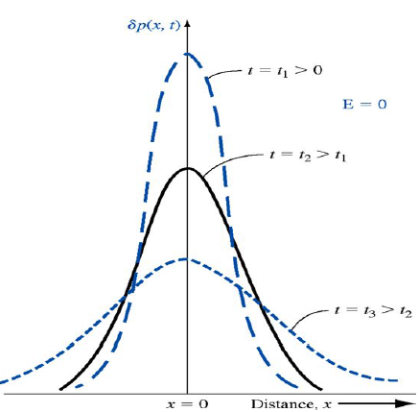
连续性方程

Slide 16
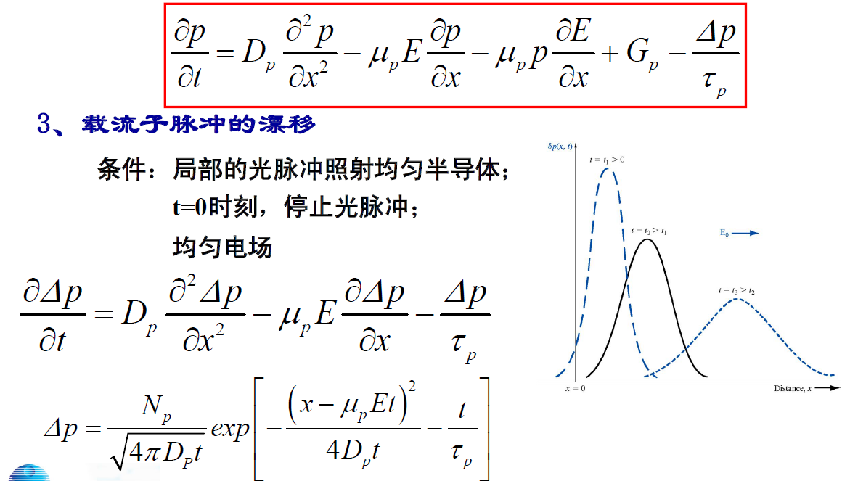
连续性方程

Slide 17
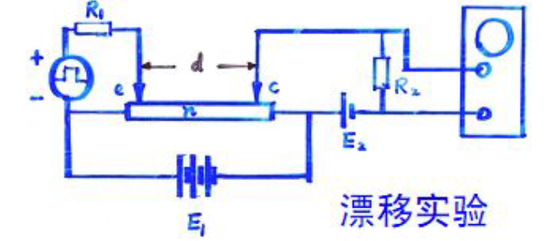
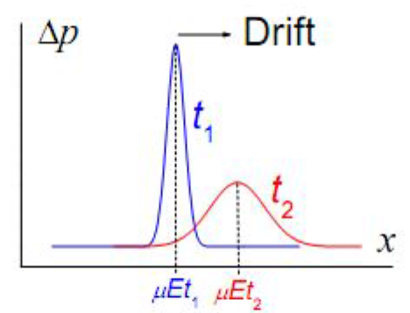
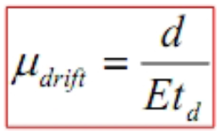
连续性方程

Slide 18
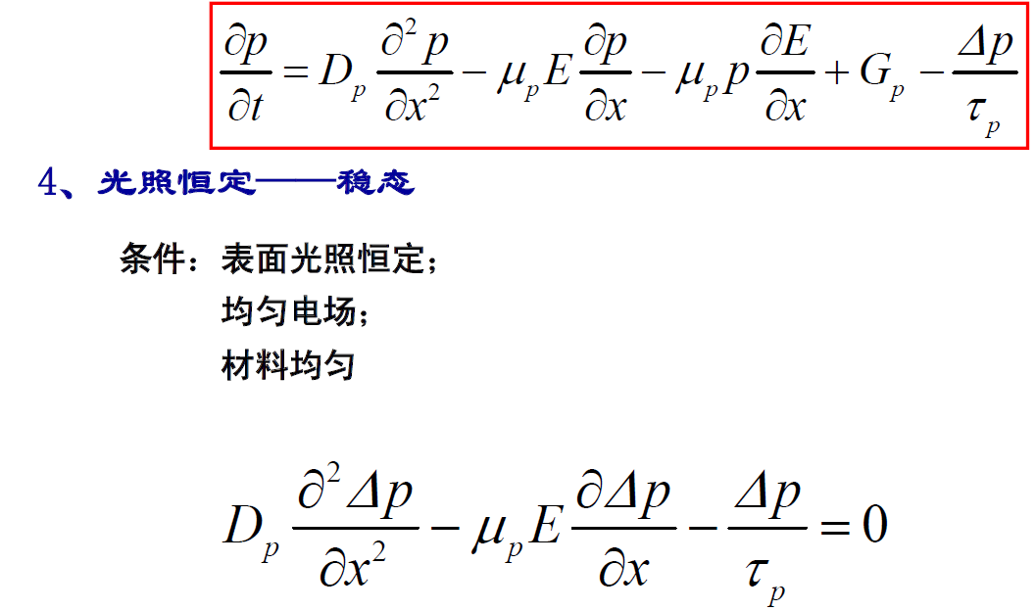
连续性方程

Slide 19
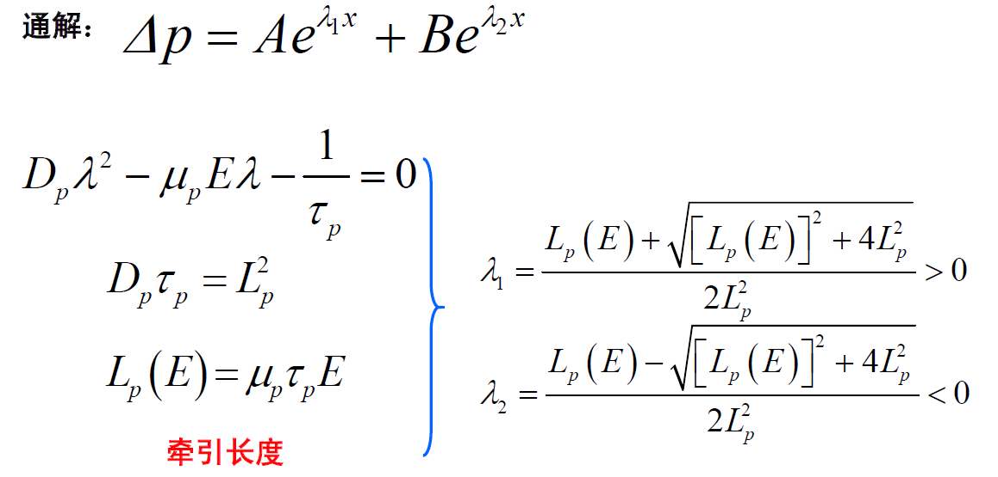
连续性方程

Slide 20
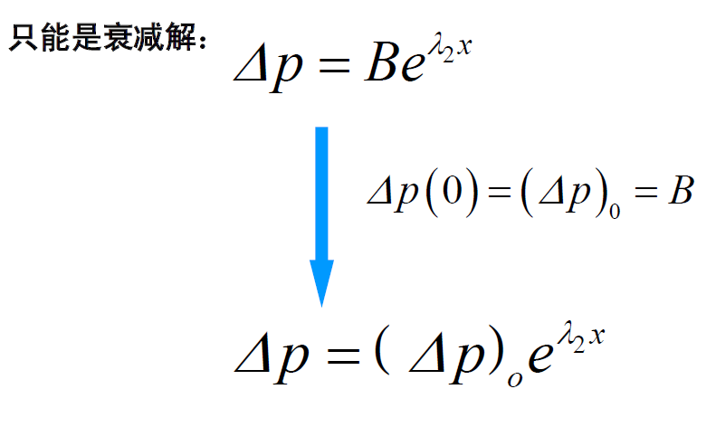
连续性方程

Slide 21
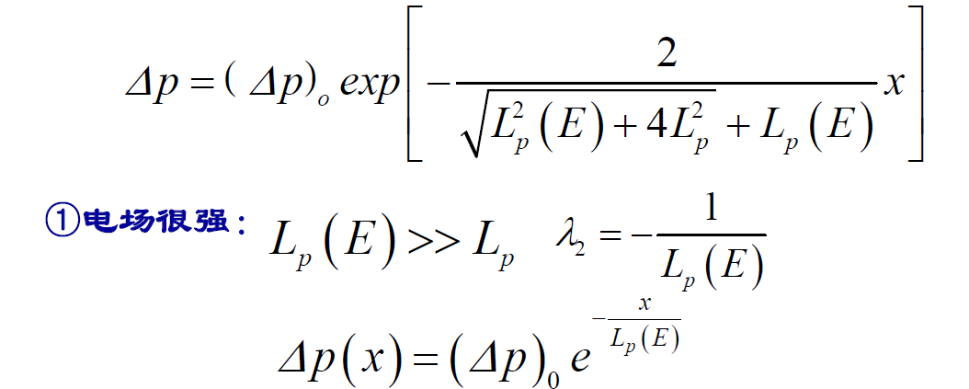
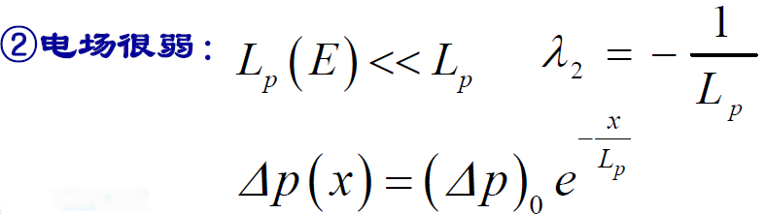
连续性方程

Slide 22
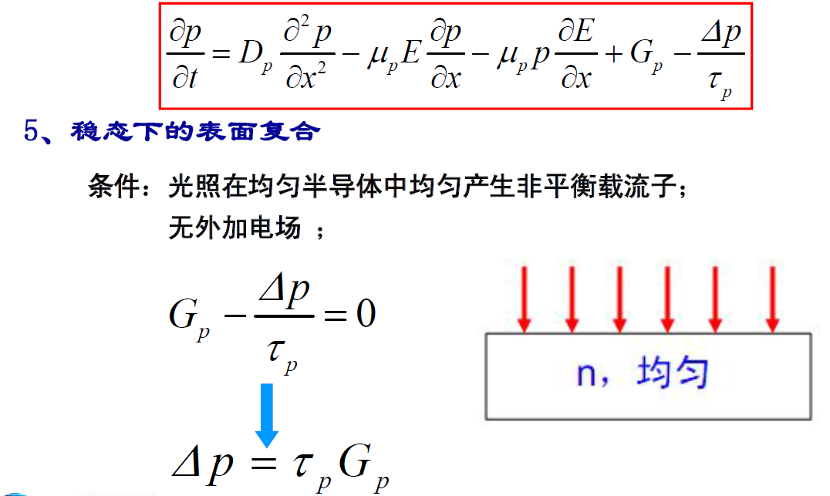
连续性方程

Slide 23
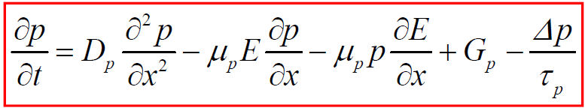
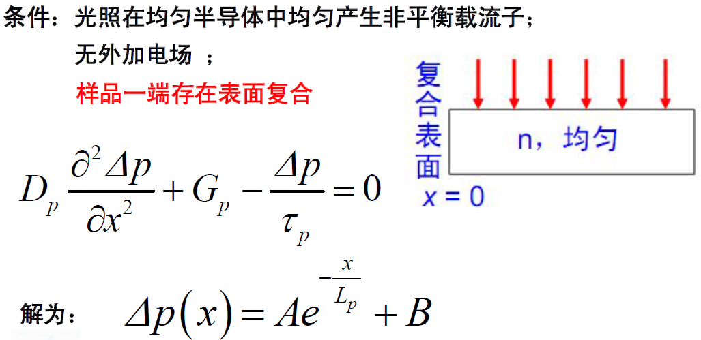
连续性方程

Slide 24
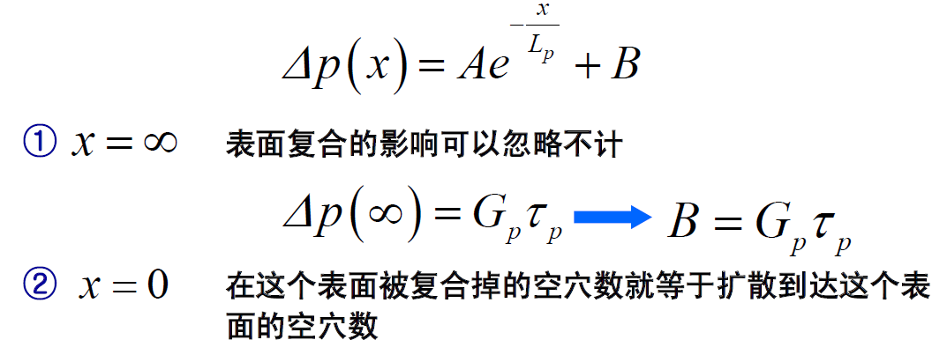
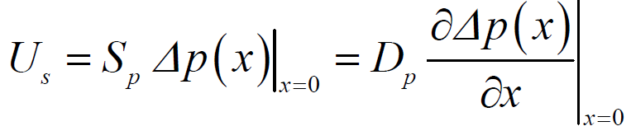
连续性方程

Slide 25
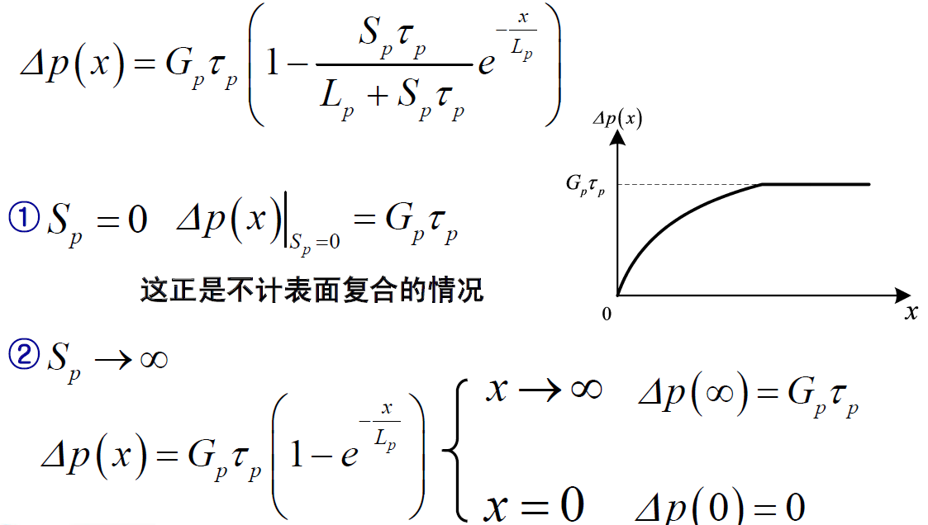
连续性方程

Slide 26
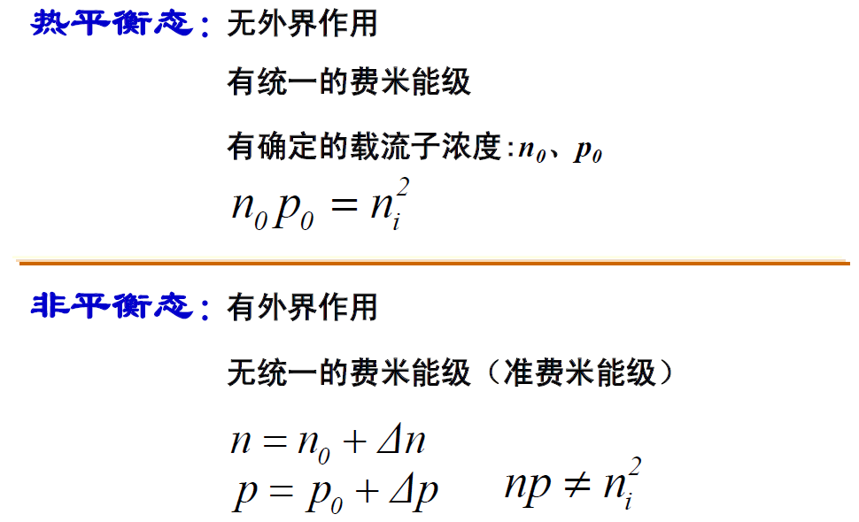
本章小结

Slide 27
小结
注： 非平衡载流子越多，准费米能级偏离 就越远。
在非平衡态时，一般情况下，少数载流子的准费米能级偏离费米能级较大

Slide 28
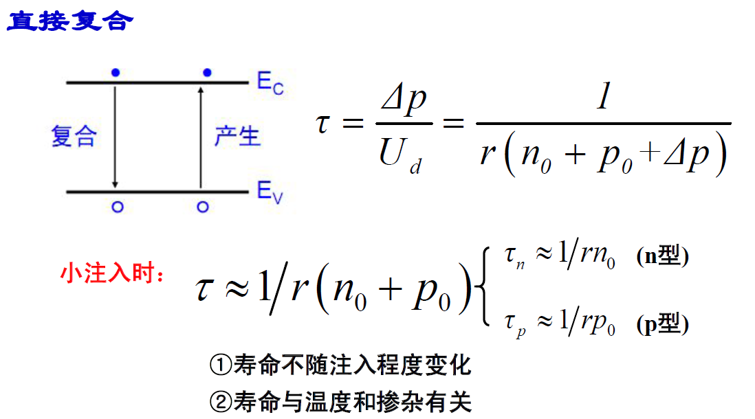
小结

Slide 29
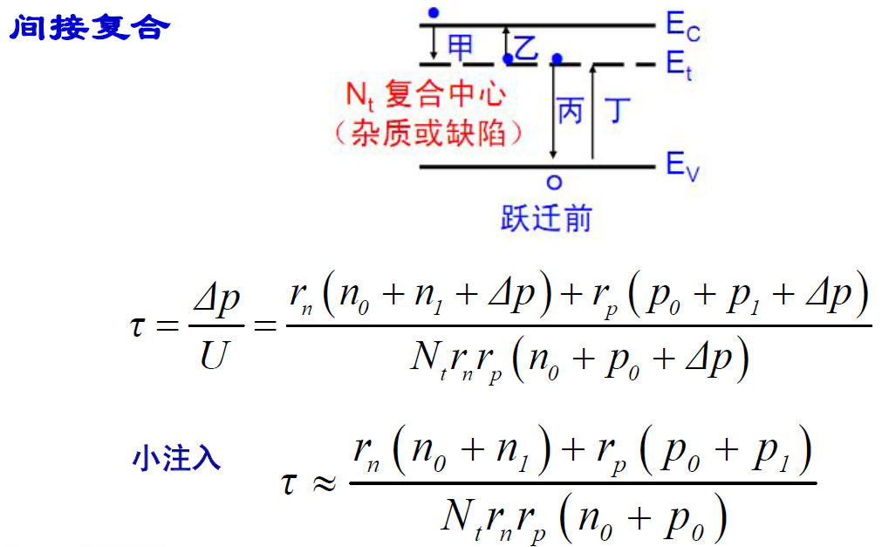
小结

Slide 30
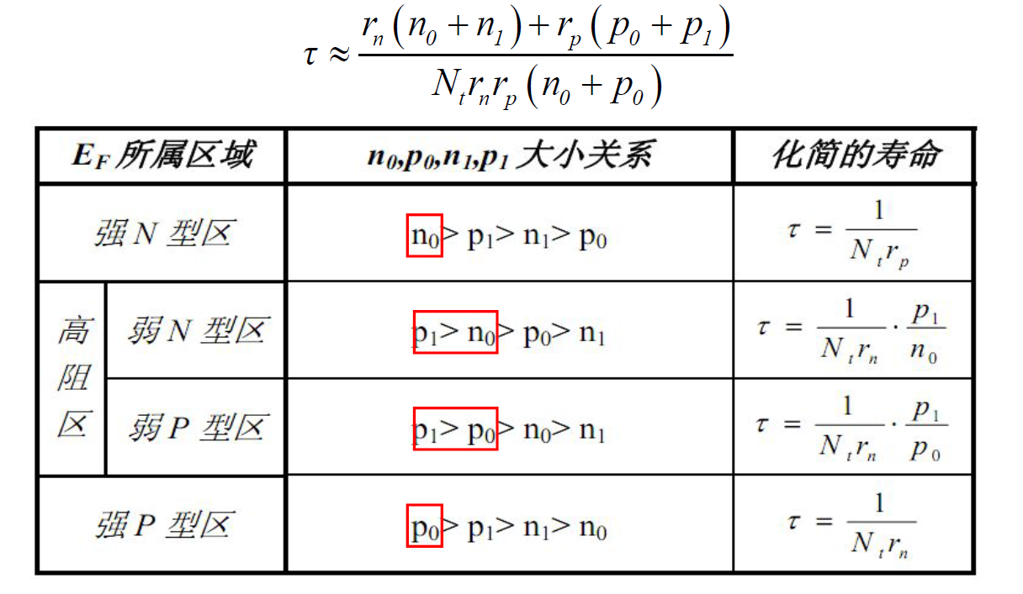
小结

Slide 31
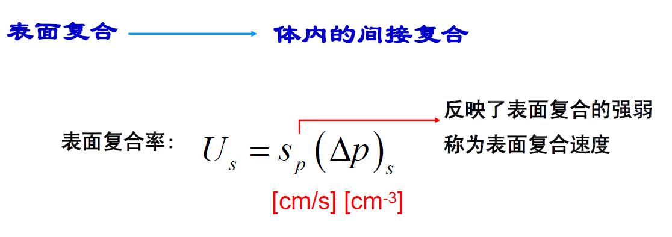
小结

Slide 32
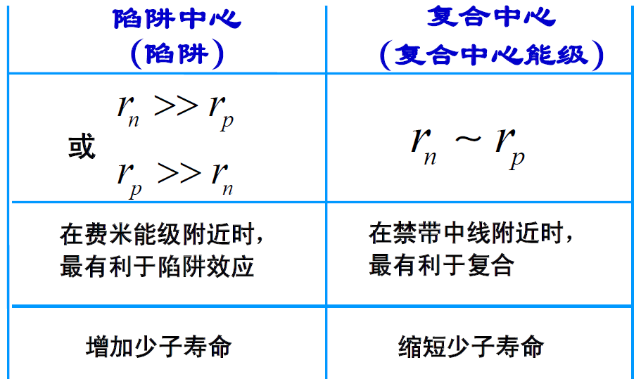
小结

Slide 33
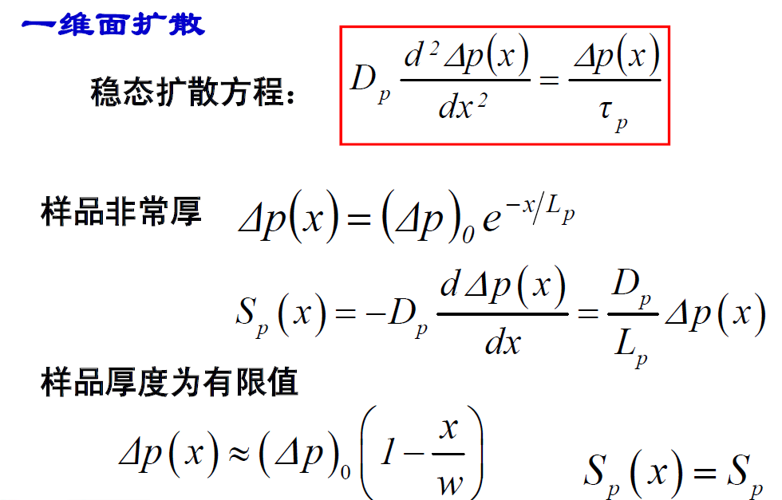
小结

Slide 34
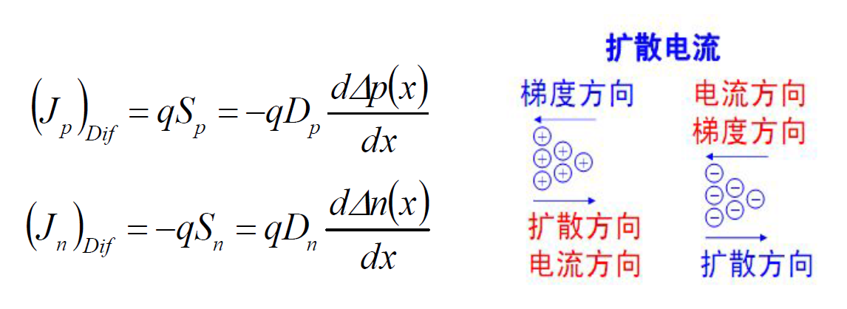
小结

Slide 35
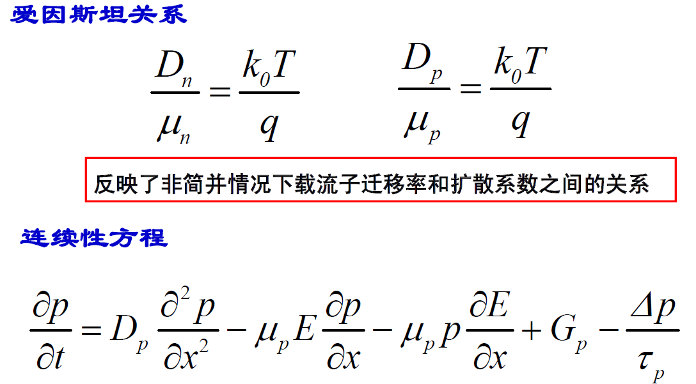
小结

Slide 36
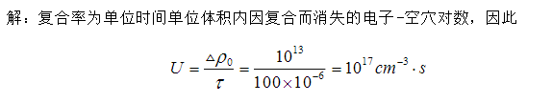
习题
1.一个n型半导体样品的过剩空穴密度为10¹³cm⁻³，已知空穴寿命为100s，计算空穴的复合率。

Slide 37
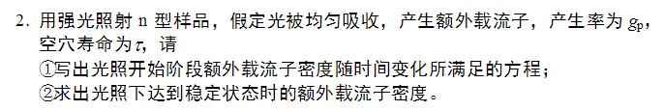
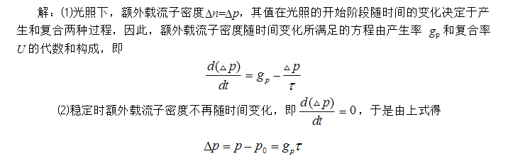
习题

Slide 38
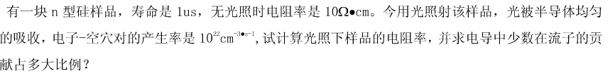
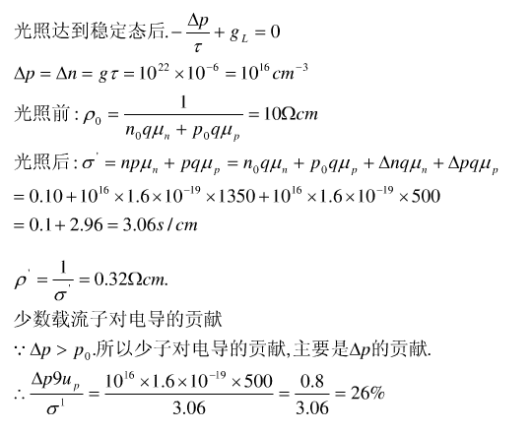
习题
载
q

Slide 39
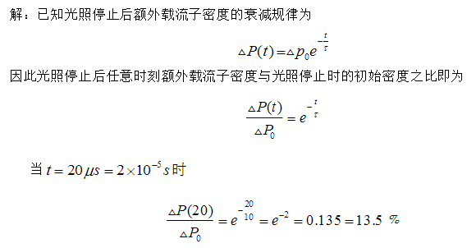
习题

Slide 40
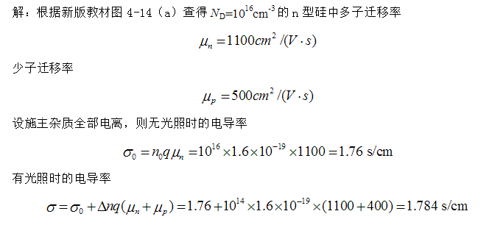
习题

Slide 41
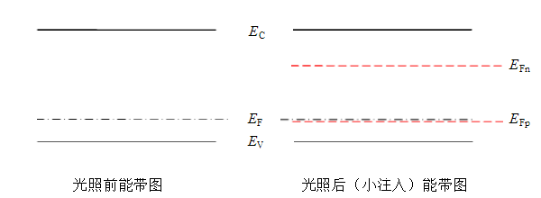
习题

Slide 42
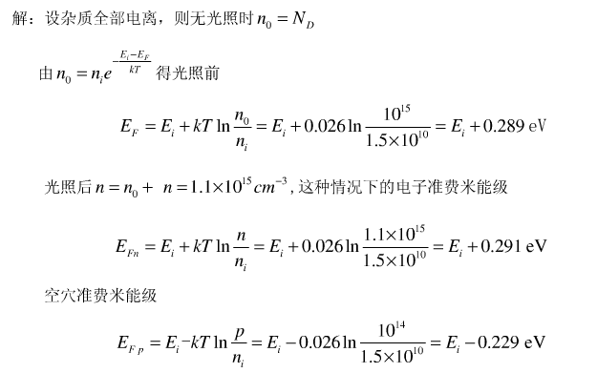
习题
1.0×10¹⁰
1.0×10¹⁰
1.0×10¹⁰

Slide 43
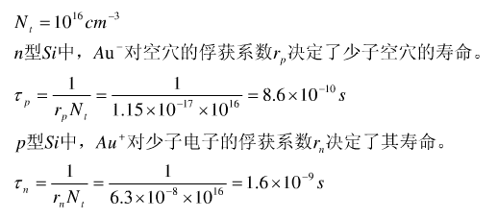
习题
n型
p型
E_{F}
p型硅中只存在施主能级
n型硅中只存在受主能级
E_{tA}
E_{tD}
E_{F}

Slide 44
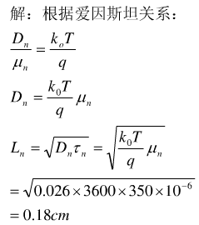
习题

Slide 45

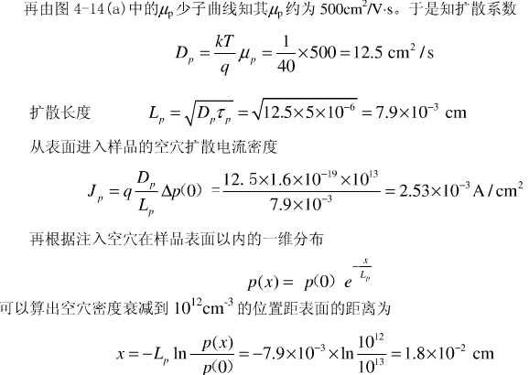
习题

